Slide 1
教材网上征订操作流程
快速操作指南
教师端的功能有班级课程，在班级课程中教师可以对班级课程进行指定教材、撤销教材、重新送审教材、查看日志；教师登录之后还可以查看到相应的教材回告、教师用书、消息、个人信息的查看和密码的修改

Slide 2
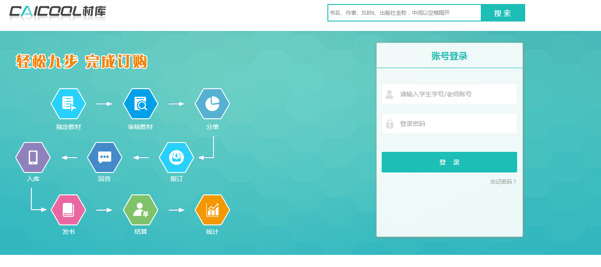
1.登录 教材网上征订网址: http://n.caicool.cn输入教师的账号密码，进行登录。
账号：gzcc+教师自己的教工号
初始密账号：123456

Slide 3
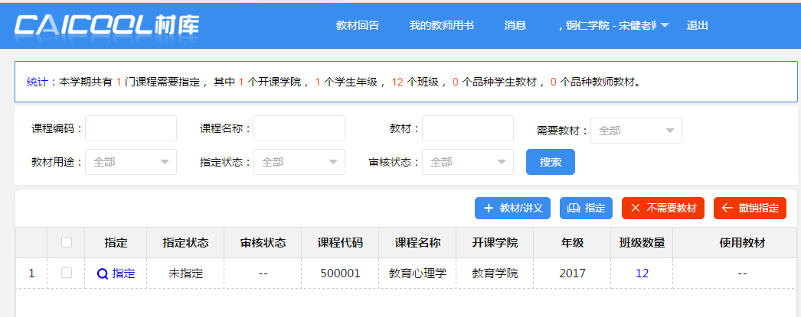
2.教材网上征订
课程不需要教材可直接点击此键
老师需要教材，点击“指定”按钮

Slide 4
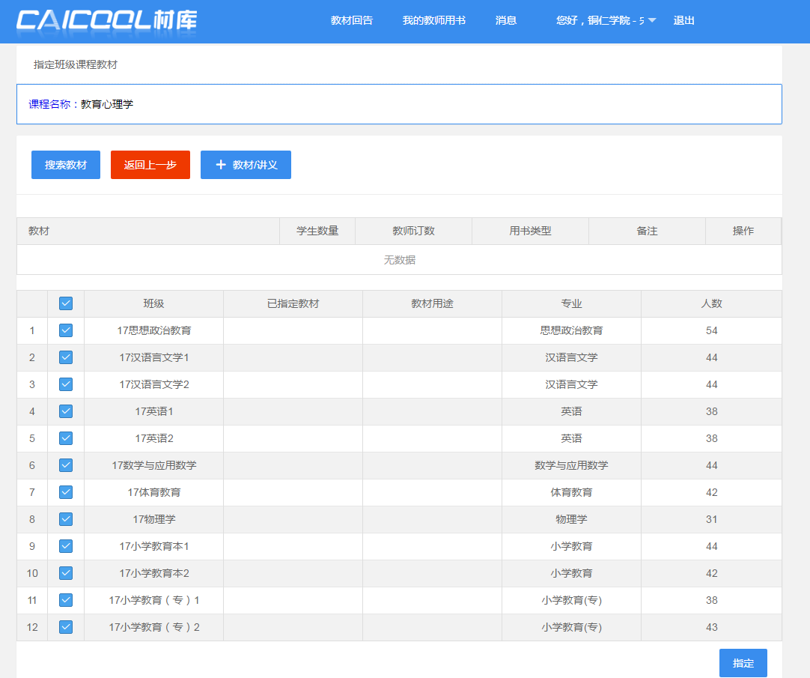
点击搜索教材
如果该课程所有的班级的教材都一样的，勾选弹出的页面默认的选中了所有班级。

Slide 5
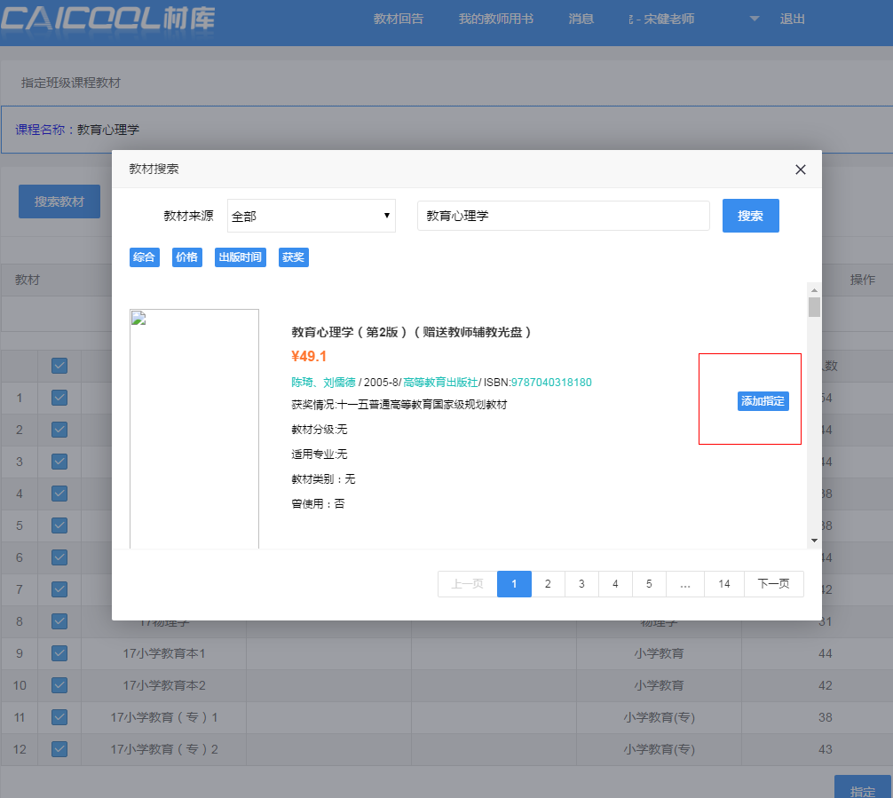
如果不需要全部指定也可以取消勾选分别指定。
1.输入书号或作者或书名等关键字进行搜索。
2.搜索教材后，可点击综合、价格、出版时间、获奖进行排序后选择.
3.点击添加按钮指定.

Slide 6
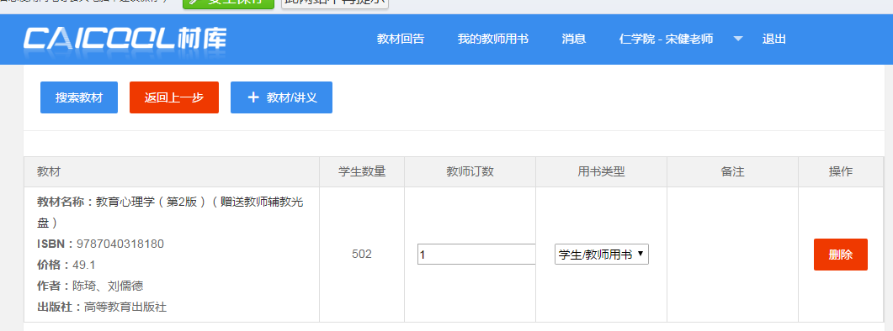
用书类型分三种：学生用书，教师用书，学生/教师用书。
学生用书自动匹配学生数，如要选择教师用书，请对应下拉选择类型后，填写数量。

Slide 7
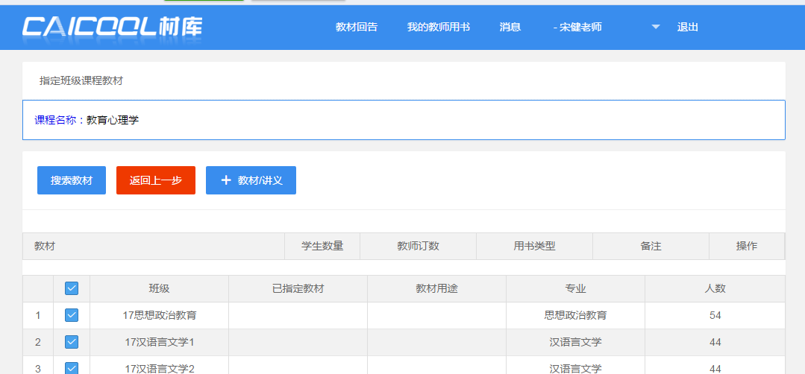
如教材库里没有所需教材，可点击添加教材。

Slide 8
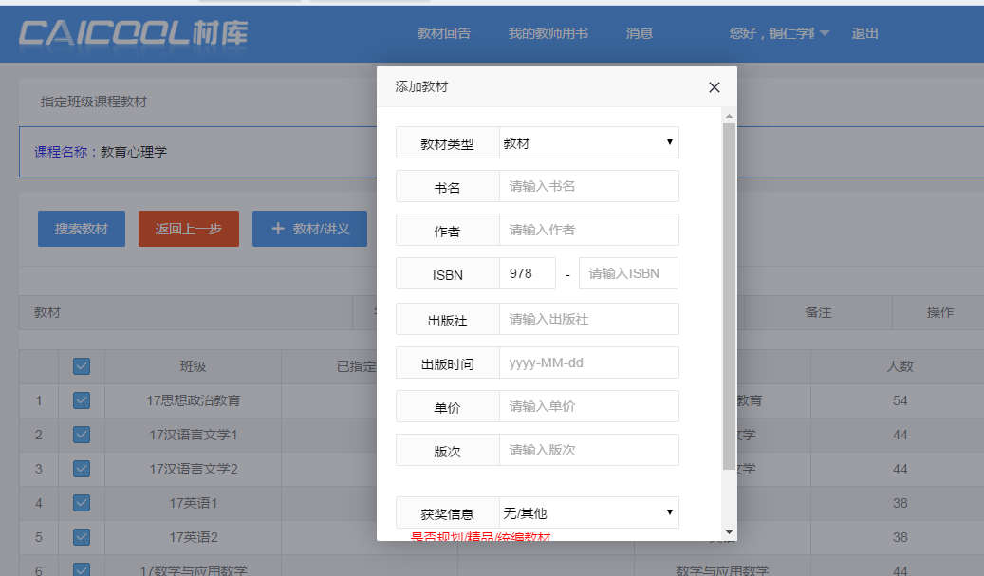

Slide 9
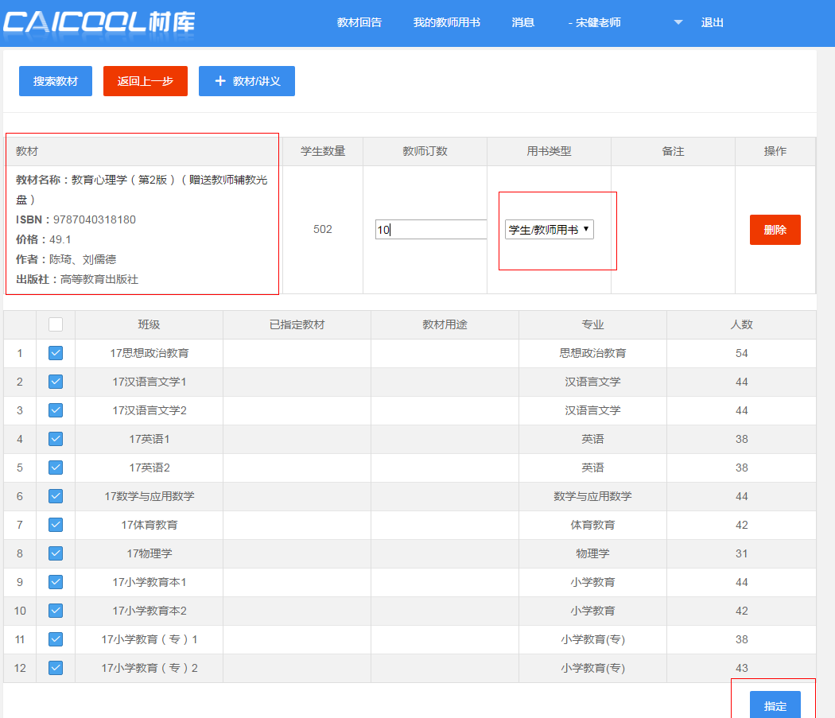
教材及教材类型、数量确认无误后，点击提交指定，完成本课程的教材网上征订。
如需进行其它课程的教材征订，点击 返回上一步

Slide 10
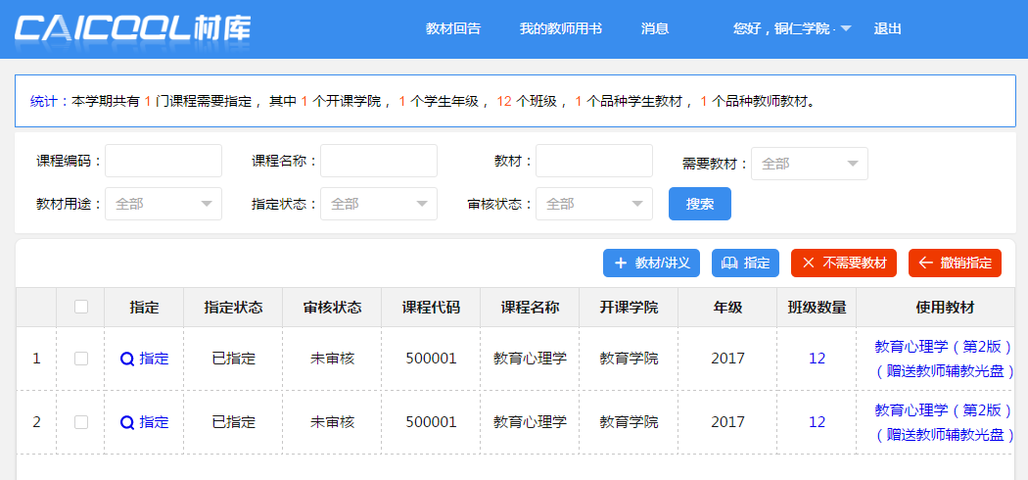
教师指定教材之后，发现指定错了，把指定过的教材，撤销掉，撤销后改班级课程就变成未指
定的状态。撤销可单一撤销，也可批量撤销
注：只有未审核状态下的教材可撤销；指定的教材被管理员驳回了，教师可重新指定教材。

Slide 11


谢谢观赏！！

